Slide 1
Final-TERM Project
제품에 대한 영상 처리
2021. 12. 15
2020254002
고 정 재

Slide 2
과제 내용
세부일정
중간 프로젝트 때 정한 문제 혹은 새롭게 정한 현업에서의 컴퓨터 비전 문제에 대해서 최종 프로젝트를 진행함
14주차 강의까지 배운 내용들을 활용해서 특징 추출, 대응점 탐색, 옵티컬 플로우, 파노라마 스티칭, 카메라 캘리브레이션, 스테레오 매칭 등을 적용
12월 15일 강의시간에 각자 5page 내외로 발표
발표자료와 소스코드를 e-campus를 통해 제출 (제출 기한 12/15 11:59PM)

Slide 3
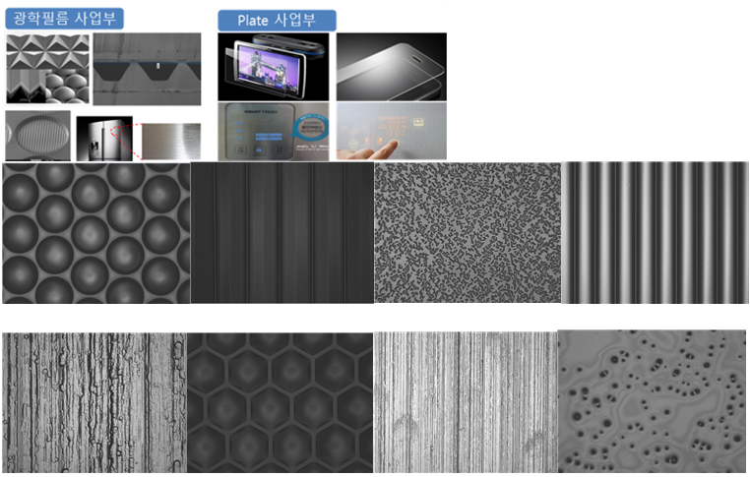
영상 처리를 위한 데이터베이스 수집
세부일정
- 당사는 광학필름 및 가전 데코레이션 필름을 개발,제조하는 회사입니다.
위와 같이 다양한 패턴을 가지고 제품을 개발 , 제조하고 있습니다.
이 중 광학필름에 한 종류인 Prism패턴을 영상 처리를 했습니다.

Slide 4

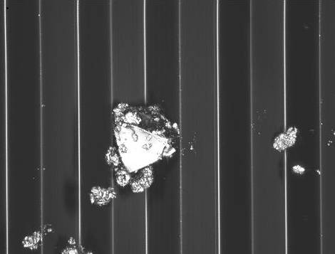
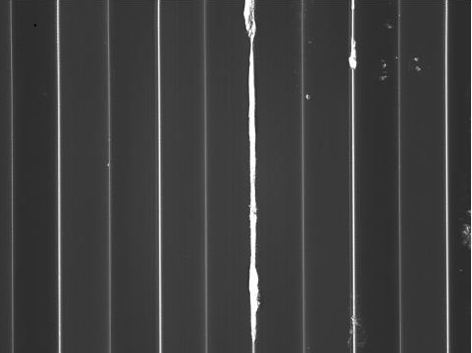
추출 영상
세부일정
OK 제품
NG 제품
(White spot)
(Scratch)

Slide 5
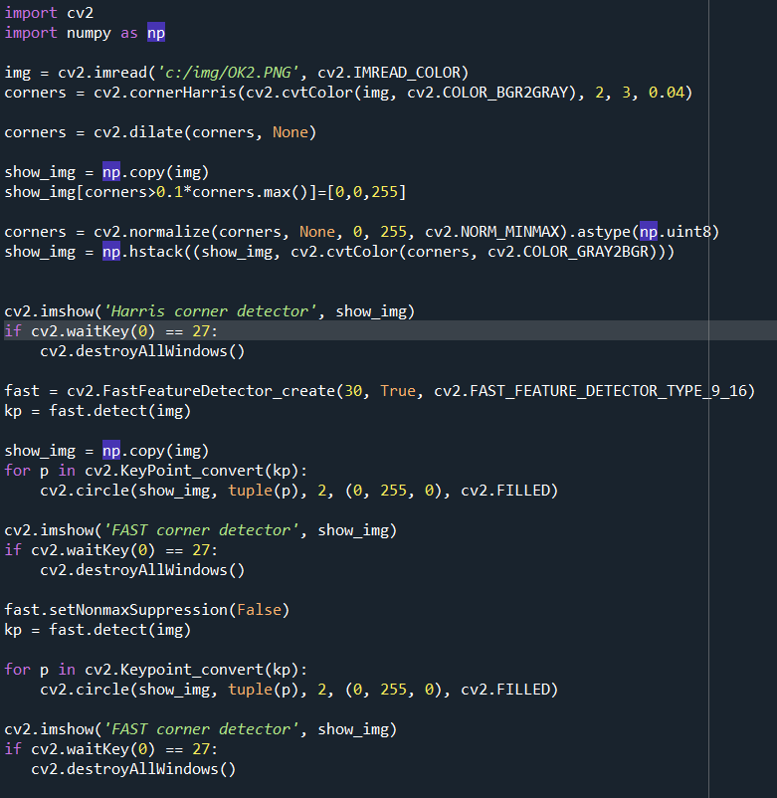
추출 알고리즘 – Harris corner detector/FAST corner detector
세부일정
1. OK 제품- code

Slide 6
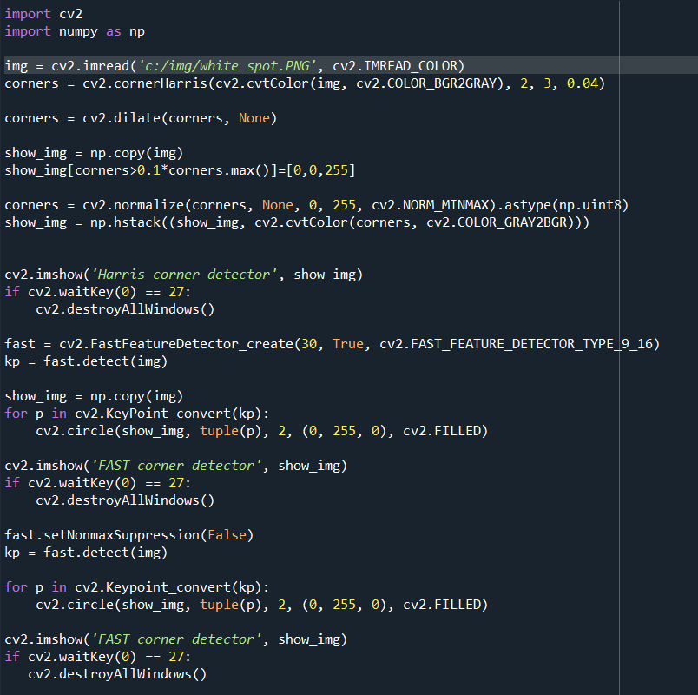
추출 알고리즘 – Harris corner detector/FAST corner detector
세부일정
2. White spot NG제품 - code

Slide 7
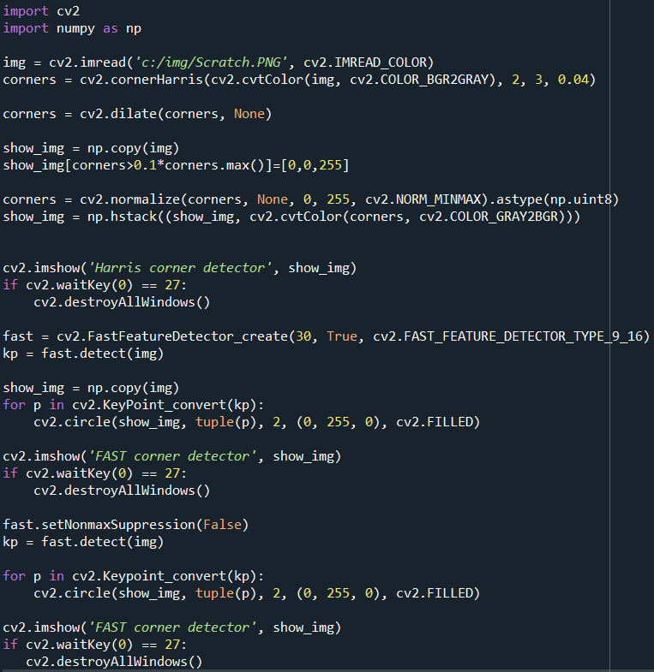
추출 알고리즘 – Harris corner detector/FAST corner detector
세부일정
3. Scratch NG 제품 - code

Slide 8
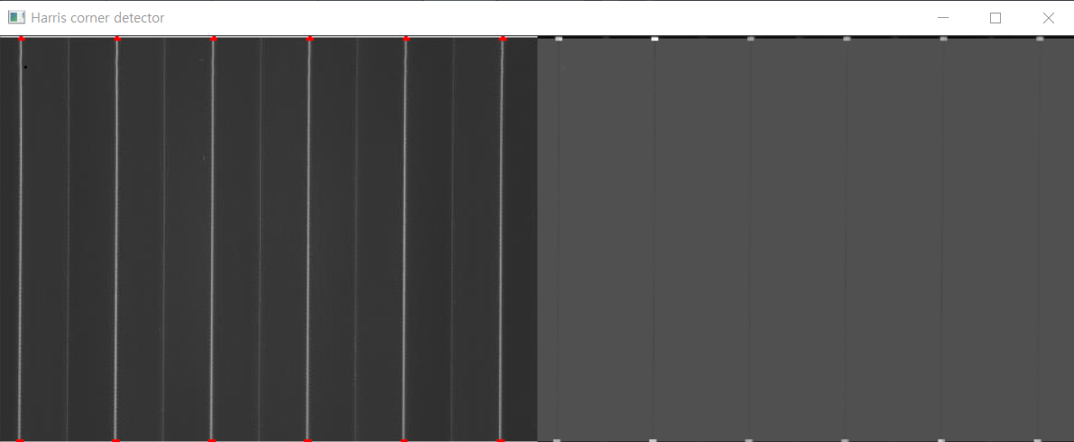
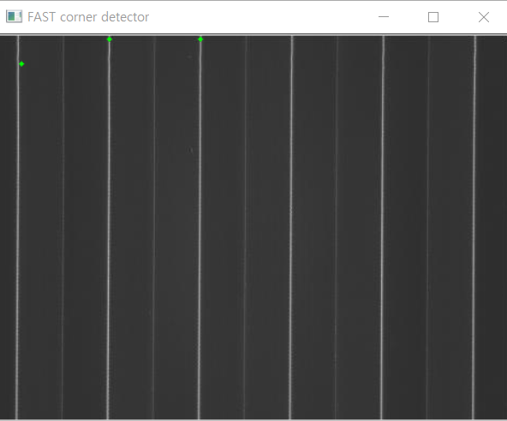
추출 알고리즘 – Harris corner detector/FAST corner detector
세부일정
1. OK 제품- 실행 결과

Slide 9
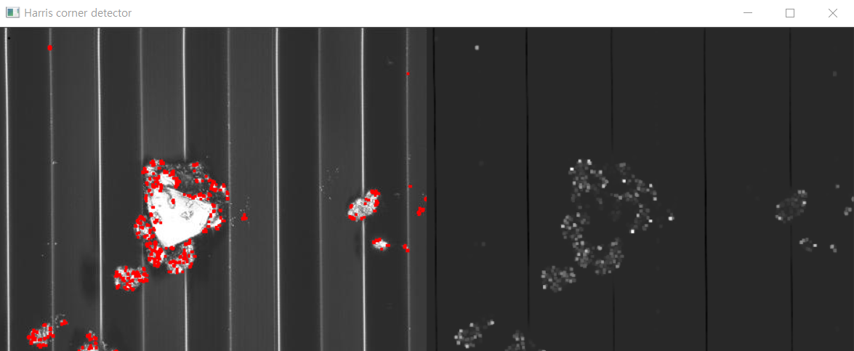
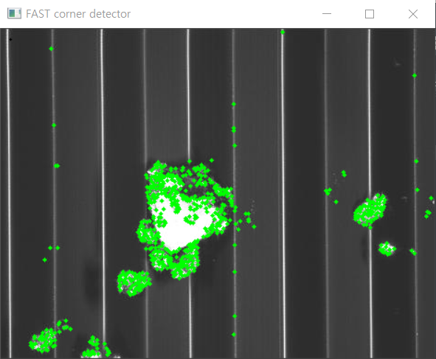
추출 알고리즘 – Harris corner detector/FAST corner detector
세부일정
2. white spot - 실행결과

Slide 10
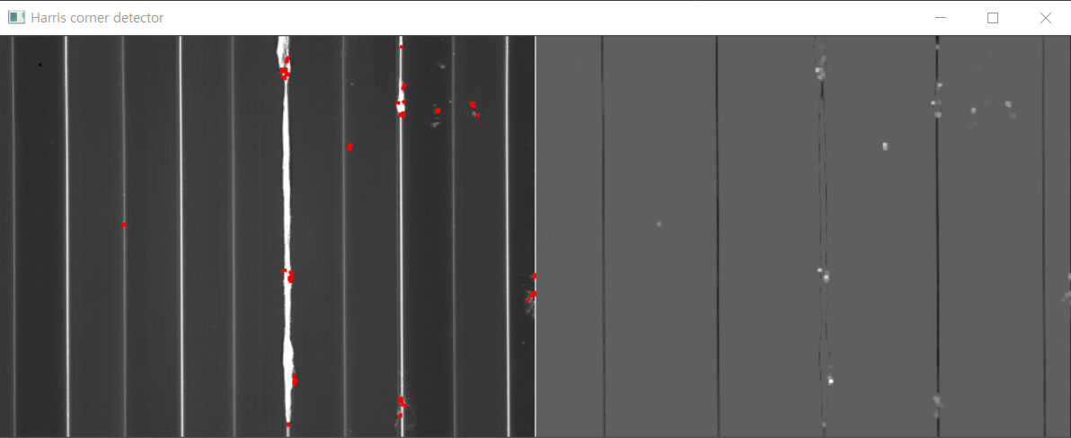
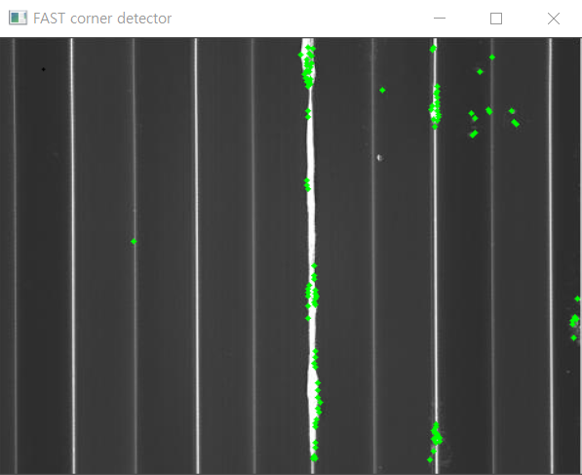
추출 알고리즘 – Harris corner detector/FAST corner detector
세부일정
3. Scratch - 실행결과

Slide 11
실행 결과
세부일정
당사 광학필름의 Prism 형상을 Harris corner detector 및 FAST corner detector 영상처리를 해 본 결과 OK품과 NG품을 확실히 구별 할 수 있었습니다.

Slide 12
감사합니다

